Slide 1
KHOA HỌC DỮ LIỆU
Đề tài:
DỰ ĐOÁN KẾT QUẢ TRẬN ĐẤU BÓNG ĐÁ NGOẠI HẠNG ANH

Slide 2
Mục tiêu và giải pháp
Bài toán chính:
Xây dựng một hệ thống dự đoán kết quả trận đấu bóng đá ngoại hạng Anh.
Input: Tên của 2 đội bóng đối đầu với nhau.
Output: Trả về tỉ lệ thắng/hòa/thua dự đoán cho trận đấu.
Bài toán con :
Để thực hiện bài toán trên, trước tiên ta cần ứng dụng mô hình để thực hiện bài toán con sau:
Input: Các thông số thống kê của 2 đội bóng (số lần chạm bóng, sút bóng, kiểm soát bóng,…)
Output: Trả về hiệu số bàn thắng kỳ vọng (số bàn thắng đội nhà – số bàn thắng đội khách)
Giải pháp:
- Nghiên cứu, ứng dụng một số mô hình cơ bản, kết hợp với xử lý tập dataset vào việc dự đoán hiệu số bàn thắng kỳ vọng. Từ đó có thể huấn luyện và chọn mô hình có độ tin cậy cao nhất vào hệ thống dự đoán dựa trên các thông số thống kê của mỗi đội trong quá khứ.

Slide 3
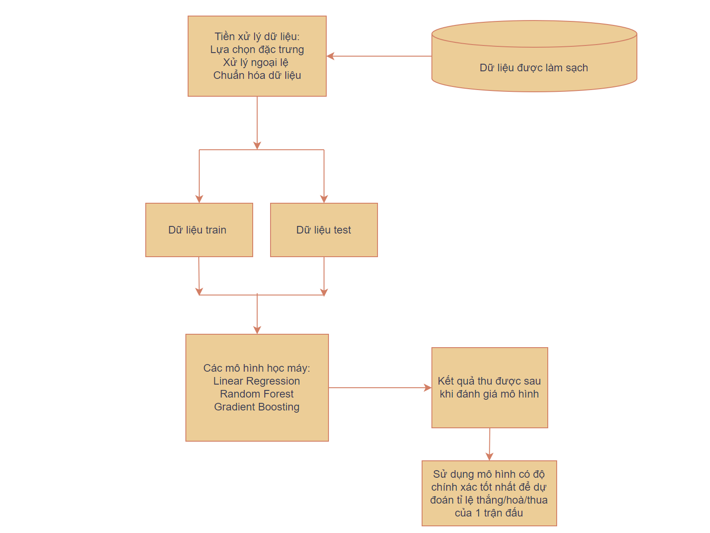
Lưu đồ giải quyết bài toán

Slide 4
I. Thu thập dữ liệu
Dữ liệu được thu thập từ:
https://www.premierleague.com/
Đây là dữ liệu mô tả kết quả và thông số thống kê của hầu hết các trận đấu trong khuôn khổ premier league trong 17 năm, từ 2006 – 2023.
Số mẫu: 5102 mẫu
Số đặc trưng: 26
Số mẫu có dữ liệu trống: 0 (Đã thực hiện loại bỏ dữ liệu có định dạng không phù hợp trong quá trình crawl)

Slide 5
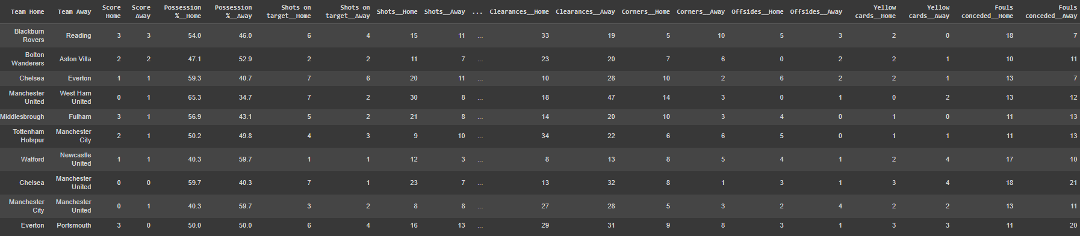
I. Thu thập dữ liệu
Bảng 1: Xem trước 10 dòng dữ liệu

Slide 6
II. Tiền xử lý và trực quan hóa dữ liệu
Create new Feature: Tạo ra thêm 2 cột ‘Goal Difference’ (Hiệu số bàn thắng = số bàn thắng đội nhà – số bàn thắng đội khách) và cột ‘MatchResult’ (kết quả thắng/hòa/thua của trận đấu đó đối với đội nhà)
Feature selection: Sử dụng phương pháp Correlation-Based Feature Selection, chọn ra 10 feature có hệ số tương quan cao nhất với target variable được xác định là ‘Goal Difference’ để làm dữ liệu đầu vào thực hiện huấn luyện mô hình.

Slide 7
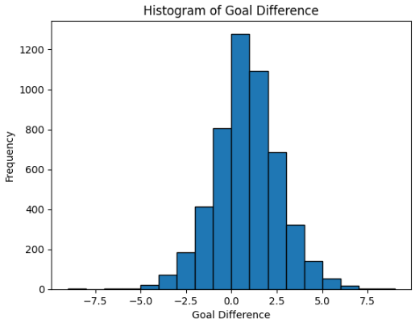
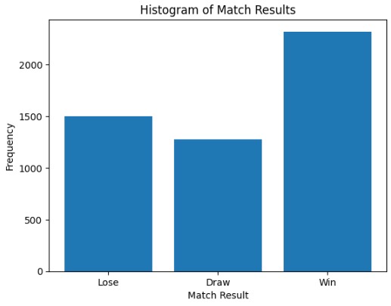
I. Thu thập và trực quan hóa dữ liệu
Hình 1: Thống kê hiệu số bàn thắng trong tập Big_Dataset
Hình 2: Thống kê hiệu số trận thua/hòa/thắng của đội nhà trong tập Big_Dataset

Slide 8
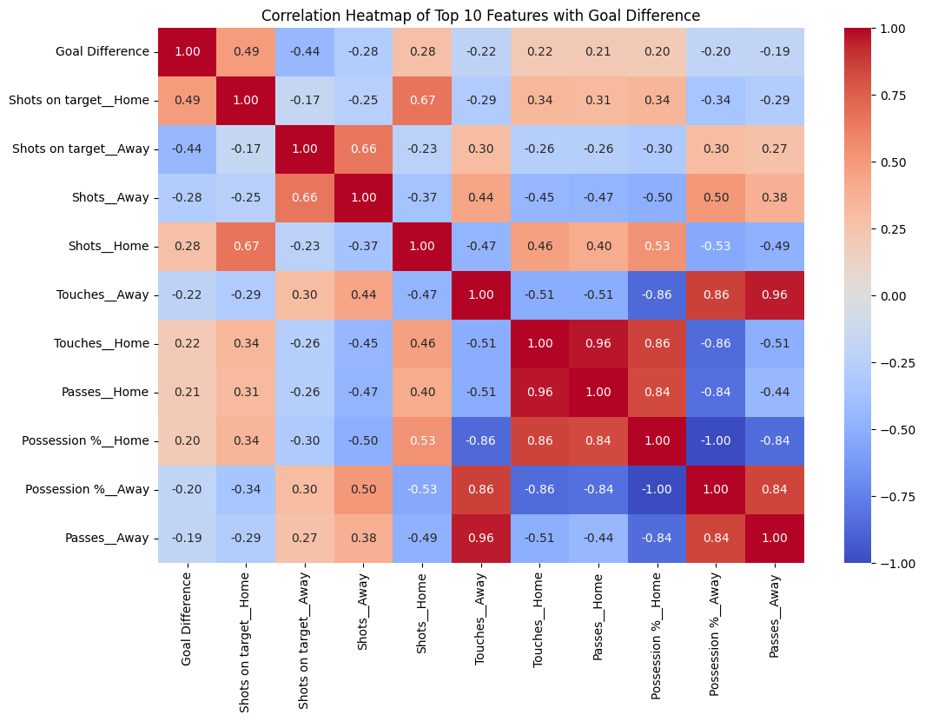
II. Tiền xử lý và trực quan hóa dữ liệu
Hình 3: Heatmap thể hiện sự tương quan giữa các đặc trưng
Nhận xét: Giá trị hệ số tương quan của tất cả những cột còn lại đối với cột "Goal Difference“đều ở mức trung bình đến thấp, với giá trị tuyệt đối hệ số tương quan dao động khoảng từ 0.2 đến 0.5

Slide 9
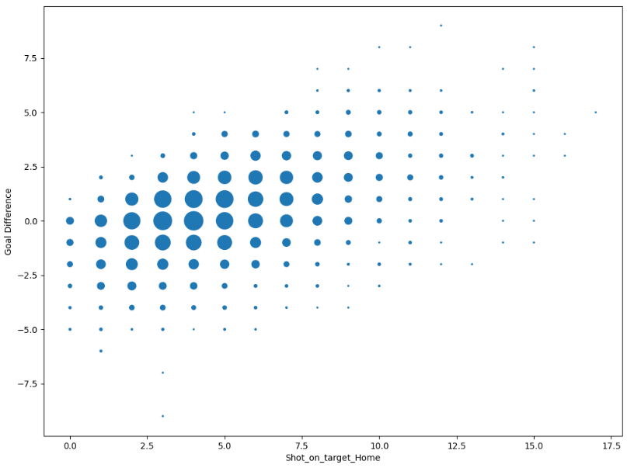
II. Tiền xử lý và trực quan hóa dữ liệu
Scatter plot mô tả quan hệ giữa sút bóng trúng đích của đội nhà (Shot_on_target_Home) và hiệu số bàn thắng :
**Nhận xét:**
- Những trận có ít cú sút từ một đội thông thường thể hiện một lép vế về thế trận của đội bóng đó nên giá trị "Hiệu số bàn thắng" càng có xu hướng thấp và ngược lại.
- Số lượng sút bóng trúng đích của 1 đội trong mỗi trận đấu giao động nhiều trong khoảng từ 3 đến 6, và tại đây cũng cho thấy sự cân bằng tương đối về mặt trình độ của đội bóng so với đối phương khi giá trị "Hiệu số bàn thắng" gần như phân bố khá đều 2 bên trục y = 0.
Hình 4: Scatter plot mô tả quan hệ giữa sút bóng trúng đích của đội nhà

Slide 10
III. Thử nghiệm mô hình
Bảng đánh giá độ phù hợp của các mô hình trên 2 tập dữ liệu Big_dataset và Small_dataset :
Bảng 2: Đánh giá chung ba mô hình
Input data | Big_dataset (5102 mẫu) |  |  | Small_dataset (908 mẫu)
Metric | R2 | MSE | RMSE | R2 | MSE | RMSE
Linear Regression | 47.52% | 1.901 | 1.379 | 36.56% | 1.879 | 1.371
Random Forest | 42.55% | 2.082 | 1.443 | 32.14% | 2.009 | 1.417
Gradient Boosting | 42.86% | 2.07 | 1.439 | 27.23% | 2.155 | 1.468
→ Lựa chọn mô hình Linear Regression với R2 = 47.52% trên tập Big_dataset và R2 = 36.56% trên tập Small_dataset

Slide 11
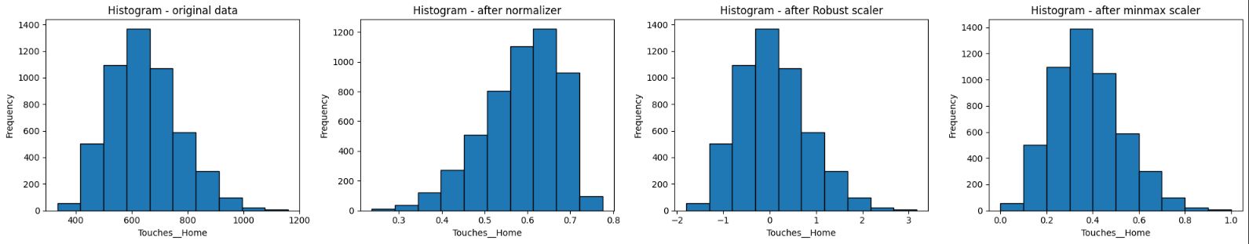
IV. Thử nghiệm chuẩn hóa và xử lý ngoại lệ
Quay lại tiền xử lý dữ liệu, thực hiện chuẩn hóa và xử lý ngoại lệ cho các feature ở tập dữ liệu ban đầu, sau đó kiểm tra lại độ chính xác R2 với mô hình Linear Regression đã được chọn:
Chuẩn hóa dữ liệu:
- Minmax scaler
- Robust scaler
- Normalizer
Hình 5: Các histogram mô tả cột dữ liệu ‘Touches__Home’ trước khi chuẩn hóa và sau khi chuẩn hóa theo 3 phương pháp trên

Slide 12
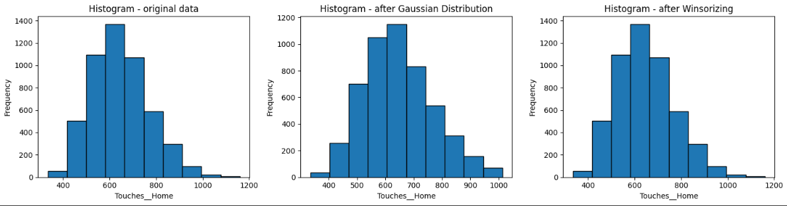
IV. Thử nghiệm chuẩn hóa và xử lý ngoại lệ
Xử lý ngoại lệ:
- Winsorizing
- Gaussian Distribution
Hình 6: Các histogram mô tả cột dữ liệu ‘Touches__Home’ trước khi xử lý ngoại lệ và sau khi chuẩn hóa theo 2 phương pháp trên

Slide 13
IV. Thử nghiệm chuẩn hóa và xử lý ngoại lệ
So sánh độ chính xác trước và sau khi chuẩn hóa (sử dụng mô hình Linear Regression) :
Bảng 3: Độ chính xác trước và sau khi chuẩn hóa của mô hình Linear Regression
Input data | Big_dataset (5102 mẫu) |  |  | Small_dataset (908 mẫu)
Metric | R2 | MSE | RMSE | R2 | MSE | RMSE
Original data | 47.52% | 1.901 | 1.379 | 36.56% | 1.879 | 1.371
Minmax Scaler | 43.3% | 1.81 | 1.34 | 34.4% | 1.873 | 1.362
Robust Scaler | 43.6% | 1.812 | 1.346 | 33.45% | 1.872 | 1.363
Normalizer | 42.3% | 1.85 | 1.36 | 33.48% | 1.907 | 1.378
Cả 3 phương pháp chuẩn hóa được kiểm nghiệm đều mang lại hiệu quả âm so với original data → không thực hiện chuẩn hóa.

Slide 14
IV. Thử nghiệm chuẩn hóa và xử lý ngoại lệ
So sánh độ chính xác trước và sau khi xử lý ngoại lệ (sử dụng mô hình Linear Regression) :
Bảng 4: Độ chính xác trước và sau khi xử lý ngoại lệ (mô hình Linear Regression)
Input data | Big_dataset (5102 mẫu) |  |  | Small_dataset (908 mẫu)
Metric | R2 | MSE | RMSE | R2 | MSE | RMSE
Original data | 47.52% | 1.901 | 1.379 | 36.56% | 1.879 | 1.371
Winsorizing | 43.26% | 1.852 | 1.361 | 35.78% | 1.901 | 1.379
Gaussian Distribution | 47.62% | 1.811 | 1.345 | 35.42% | 1.894 | 1.376
Phương pháp xử lý ngoại lệ Winsorizing giảm khá đáng kể độ chính xác R2.
Phương pháp xử lý ngoại lệ Gaussian Distribution có độ chính xác R2 gần như không đổi đối với tập Big_dataset và giảm hơn 1% đối với tập Small_dataset.
→ Không thực hiện xử lý ngoại lệ cho bài toán.

Slide 15

V. Thực hiện bài toán chính
Bước 1: Với mỗi feature dữ liệu dùng để dự đoán hiệu số bàn thắng kỳ vọng, thực hiện "giả lập" giá trị cho feature của trận đấu hiện tại dựa trên historial data của các trận 2 đội được cho đã chơi, theo công thức sau với mỗi feature:
Trong đó:
n : tổng số trận đội của đội tương thích đã đấu trong dataset (chỉ lấy dữ liệu trong 5 mùa giải gần nhất trong quá khứ với mùa giải mà trận đấu được diễn ra)
x(i) : giá trị của feature cần lấy của trận đấu thứ i đang xét.
a(i) : một hệ số sẽ tăng lên nếu trận đấu thứ i đang xét thuộc các trận đấu mà 2 đội đó trực tiếp đối đầu nhau. Cụ thể a(i) sẽ bằng 1 nếu trận hiện tại đang xét không phải là trận mà cả 2 đội đang xét tham gia, và = 4 nếu là đúng.
b(i) : một hệ số sẽ càng tăng lên khi trận đấu thứ i đang xét diễn ra càng gần với mùa giải hiện tại hơn. Lý do vì những trận càng gần với hiện tại sẽ phản ánh đúng thực lực của đội bóng hơn. Cụ thể, code sẽ sử dụng dãy số Fibonacci (bỏ qua 2 giá trị đầu tiên) để thực hiện nhiệm vụ đó. (fib = [1, 2, 3, 5, 8, 13])

Slide 16
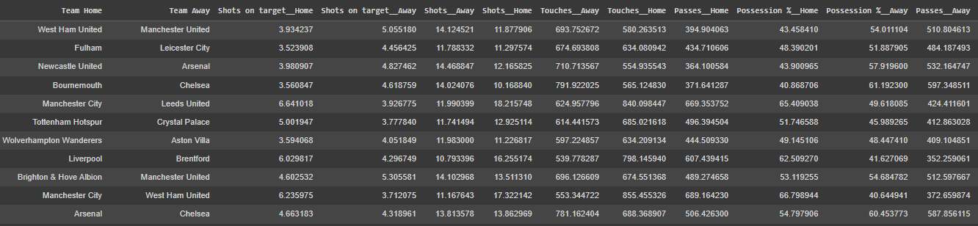
V. Thực hiện bài toán chính
Xét mùa giải 2022 – 2023, thực hiện tạo nên dữ liệu giả định cho 10 feature được chọn dựa trên historical data theo công thức đã xác định chỉ từ thông tin tên 2 đội bóng, kết quả như sau:
Bảng 5: Kết quả sau khi tạo dữ liệu giả định cho 10 feature dựa trên historical data

Slide 17
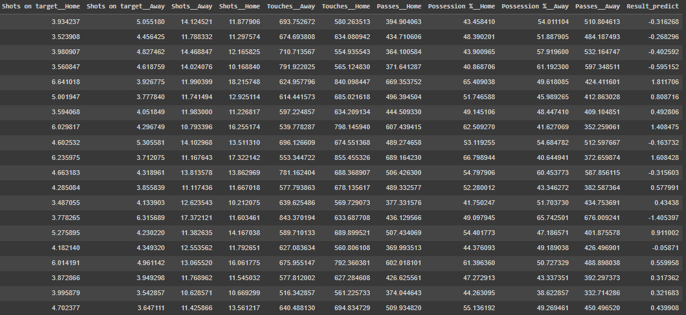
V. Thực hiện bài toán chính
Bước 2: Từ kết quả của bước 1, sử dụng mô hình đã chọn tính ra giá trị tên Result_predict (y_pred).
Bảng 6: Giá trị Result_predict

Slide 18

V. Thực hiện bài toán chính
Bước 3: Tiếp tục sử dụng công thức tương tự bước 1 trên để lấy giá trị dữ liệu Goal difference Avg cho từng đội. Cụ thể như sau:
Trong đó:
x(i) : là giá trị của dữ liệu data[‘Goal difference’] của trận thứ i đang xét.
k(i) = 1 nếu tại trận thứ i đang xét thì đội này là đội nhà (Team_Home), k(i) = -1 nếu nếu tại trận thứ i đang xét thì đội này là đội khách (Team_Away), Vì giá trị trong cột ‘Goal difference’ là hiệu số bàn thắng có được tính từ góc nhìn của đội nhà (Team Home)
a(i), b(i) và n có định nghĩa không đổi.

Slide 19
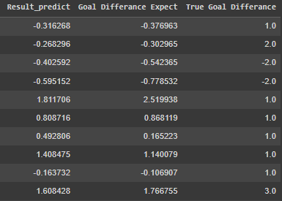
V. Thực hiện bài toán chính
Bước 4: Thực hiện tính trung bình giữa Goal Difference Avg(Home – Away) và Result_predict theo công thức sau để cho ra hiệu số bàn thắng kỳ vọng:
Bảng 7: Giá trị Goal Difference Expect

Slide 20
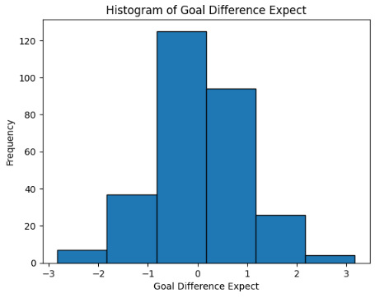
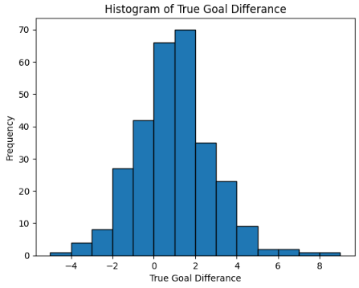
V. Thực hiện bài toán chính
Hình 7: Histogram mô tả hiệu số bàn thắng kỳ vọng trong mùa giải 2022 - 2023
Hình 8: Histogram mô tả hiệu số bàn thắng thực tế trong mùa giải 2022 - 2023

Slide 21
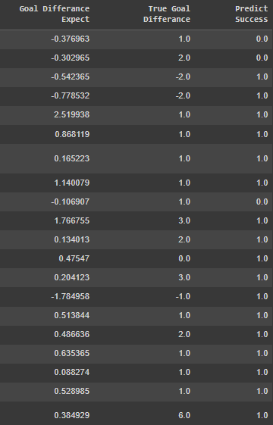
V. Thực hiện bài toán chính
Bảng 8: So sánh hiệu số bàn thắng thực sự và mong đợi
Thử nghiệm dự đoán kết quả trận đấu với hiệu số bàn thắng kỳ vọng theo 2 cách:
Cách 1: Dự đoán kết quả thắng thua giữa 2 đội bóng dựa trên việc so sánh trực tiếp với hiệu số bàn thắng thực sự. Trận đấu được tính là dự báo đúng nếu hiệu số bàn thắng kỳ vọng và hiệu số bàn thắng thực tế cùng âm hoặc cùng dương. (Các trận hòa được bỏ qua)
Kết quả:
Số % trận hòa trong tập test được bỏ qua: 22.60%
Tỉ lệ dự đoán đúng kết quả thắng thua trận đấu (bỏ qua trận hòa): 66.37%

Slide 22
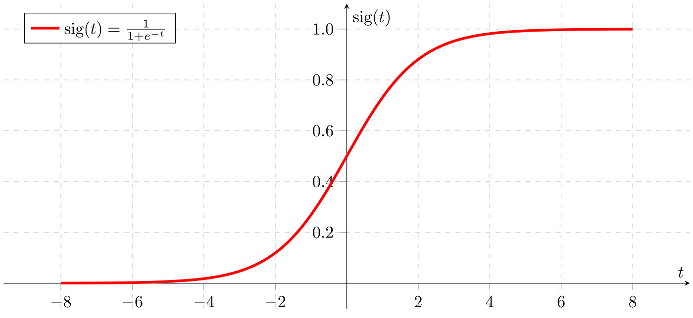
V. Thực hiện bài toán chính
Cách 2: Tính toán tỉ lệ thắng/hòa/thua mỗi trận đấu dựa trên hệ số bàn thắng kỳ vọng.
Áp dụng phương trình sigmoid để dự đoán tỉ lệ thắng/hòa/thua. Cụ thể :
Hàm sigmoid là một hàm số trong toán học và machine learning, nó được sử dụng để biến đổi đầu vào thành một giá trị trong khoảng từ 0 đến 1. Hàm sigmoid thường được sử dụng trong các bài toán liên quan đến phân loại hoặc ước lượng xác suất.
Hình 9:
win_prob = sigmoid(goal_difference_expect) / (win_prob + lose_prob + draw_prob)
lose_prob = sigmoid(-goal_difference_expect) / (win_prob + lose_prob + draw_prob)
draw_prob =sigmoid(-abs(goal_difference_expect)) /5 * 4.2 / (win_prob + lose_prob + draw_prob)

Slide 23
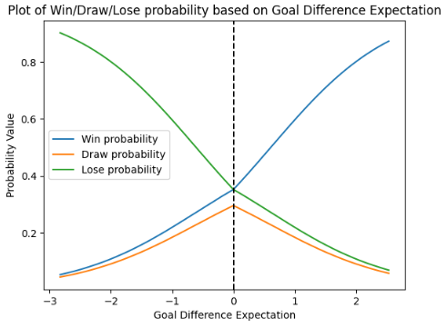
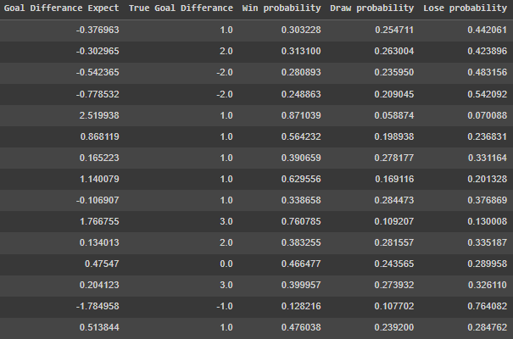
V. Thực hiện bài toán chính
Tỉ lệ thắng/hòa/thua của 1 trận đấu được dự đoán với dải Goal Difference Expectation được tính ở mùa giải 2022 – 2023:
Bảng 9: Kết quả dự đoán
Hình 10: Đồ thị biểu diện quan hệ xác suất thắng/thua/hòa dựa trên Goal Difference Expectation

Slide 24
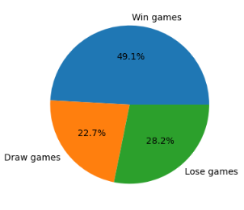
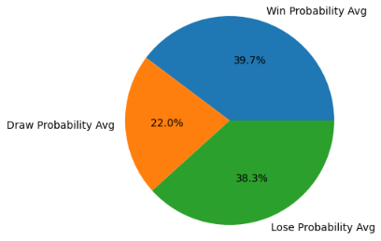
V. Thực hiện bài toán chính
Kiểm nghiệm độ chính xác của phương pháp 2 : (với các trận mùa giải 2022 – 2023)
Hình 11: Tỉ lệ số game có kết quả thực sự thắng/hòa/thua trong mùa giải 2022 - 2023
Hình 12: Trung bình của các tỉ lệ dự đoán thắng/thua/hòa cho mỗi trận đấu trong mùa giải 2022 - 2023

Slide 25
V. Thực hiện bài toán chính
Kiểm nghiệm độ chính xác của phương pháp 2:
Thử chọn ra dữ liệu với một số tiêu chí không tổng quát và kiểm tra độ chính xác:
Bảng 10: Độ chính xác của hương pháp 2
Điều kiện | Kết quả | Độ sai số
Các trận đấu đội nhà dự đoán có >70% tỉ lệ thắng (mean probability = 77.82%, length = 19) | Có 89.47% số trận trong số đó là trận đội nhà thắng | 11.65%
Các trận đấu đội nhà dự đoán có <30 tỉ lệ thắng (mean probability = 21.90%, length = 82) | Có 35.37% số trận trong số đó là trận đội nhà thắng | 13.47%
Các trận đấu đội khách dự đoán có >70% tỉ lệ thắng (mean probability = 80.24%, length = 12) | Có 58.33% số trận trong số đó là trận đội khách thắng | 21.91%
Các trận đấu đội khách dự đoán có <30% tỉ lệ thắng (mean probability = 22.06%, length = 96) | Có 14.59% số trận trong số đó là trận đội khách thắng | 7.47%
Các trận đấu dự đoán 2 đội có <20% và >10% tỉ lệ hòa (mean probability = 16.02%, length = 78) | Có 21.79% số trận trong số đó là trận hòa | 5.77%
→ Tuy các tiêu chí chưa bao quát toàn bộ dữ liệu và cách đánh giá này chưa có tính tin cậy cao, tất cả các tiêu chí đánh giá trên đều cho kết quả khả quan tương đối với độ sai số chỉ dao động trên dưới 20%.

Slide 26
VI. Kết luận
Bên cạnh những vấn đề đã đạt được, dự án còn một số vấn đề chưa giải quyết được, hoặc chưa tối ưu trong quá trình nghiên cứu. Cụ thể như sau:
Chưa thử nghiệm dữ liệu với nhiều mô hình khác nhau và phức tạp hơn.
Code crawl thiếu hiệu quả và bỏ đi quá nhiều dữ liệu của Dataset (20% tổng số lượng dữ liệu mẫu có thể crawl)
Phương pháp thực hiện giải quyết bài toán lớn còn mang tính tự phát và ước lượng.
Cách kiểm chứng độ chính xác của chương trình còn chưa tổng quát và thiếu cơ sở khoa học.

Slide 27
Thank You

